Slide 1
Всеукраїнський інтерактивний конкурс
“МАН-ЮНІОР ДОСЛІДНИК”
Номінація: “ІСТОРІЯ”
МІЙ ВНЕСОК У МУЗЕЙНУ СПРАВУ
Екскурсія історико-архітектурними
пам’ятками міста Мерефи.

Slide 2
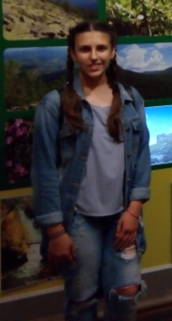
Автор:
Степанова Валерія, учениця 7 класу комунального
закладу «Мереф'янська загальноосвітня школа
І-ІІІ ступенів №6» Мереф'янської міської ради
Харківської області
Керівник:
Терещенко Олена Леонідівна, вчитель історії
КЗ «Мереф'янська загальноосвітня школа І-ІІІ ступенів №6»
Мереф'янської міської ради Харківської області

Slide 3

Актуальність теми полягає в тому, що будівництво України як незалежної і суверенної держави супроводжується процесом формування національно-культурної свідомості. Тому постійно зростає інтерес до історії рідного краю.
Метою роботи є поповнення історико-краєзнавчого шкільного музею світлинами різного часу і створення інтерактивної тематичної екскурсії історико-архітектурними пам’ятками міста Мерефи.
Об'єкт дослідження - історико-архітектурні пам’ятки міста Мерефи.
Предмет дослідження – історія
Походження історико-архітектурних об’єктів міста Мерефи.
.

Slide 4
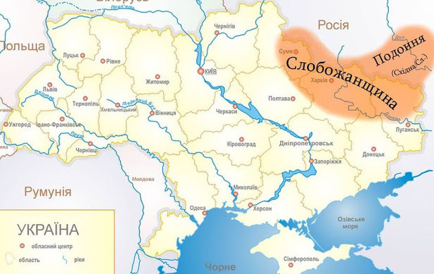
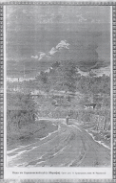
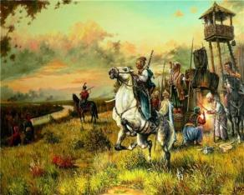
Слобожанщина на карті України
слобода Мерефа

Slide 5
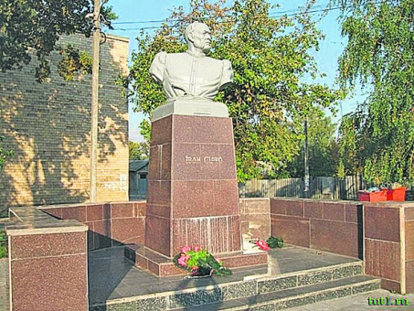
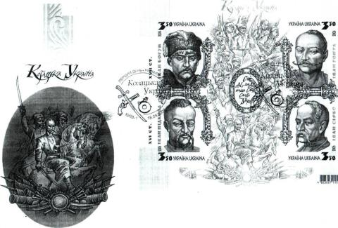
Пам'ятник Івану Сірку в центрі Міста Мерефа
Блок поштових марок «Козацька Україна».
2006 рік.
[Матеріал Донцова Ю.В., вчителя комунального закладу «Мереф’янська загальноосвітня
школа І-ІІІ ступенів №4]

Slide 6


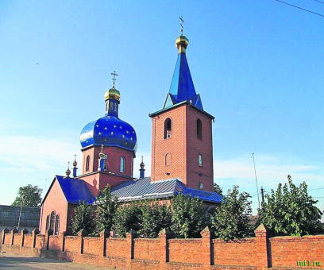
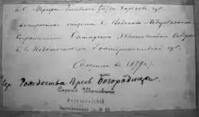
Церква Різдва Пресвятої Богородиці
В МЕРЕФІ (1795)

Slide 7
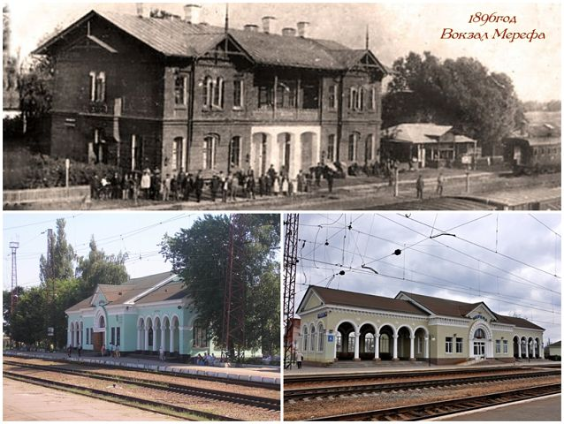
ЗАЛІЗНИЧНИЙ Вокзал Мерефи

Slide 8
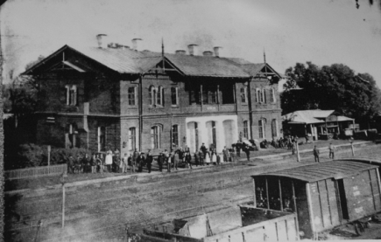
Будівля Залізничного училища, 1906 рік
Будівля Залізничного училища.
Станція Мерефа.

Slide 9

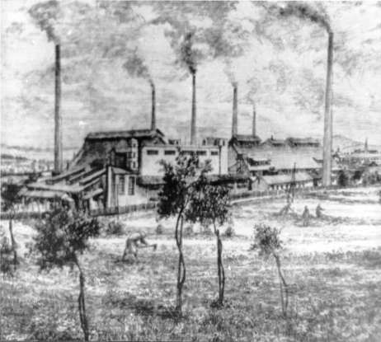
МЕРЕФ'ЯНСЬКА склянА КОМПАНІЯ

Slide 10
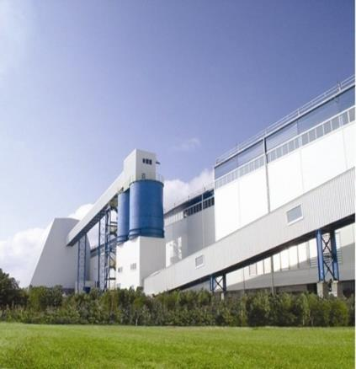
Лист Е. Борткевича.
Для листування використовувався
фірмовий бланк із зображенням заводу.

Slide 11
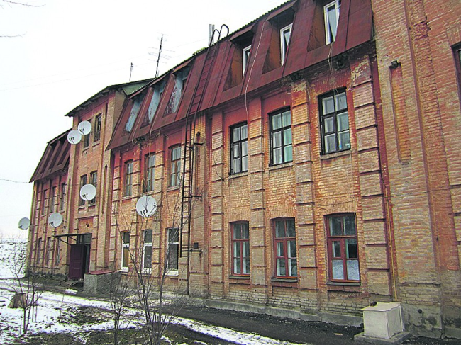
бельгійський будинок

Slide 12
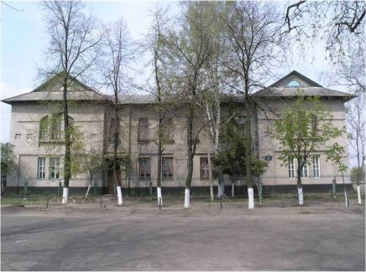
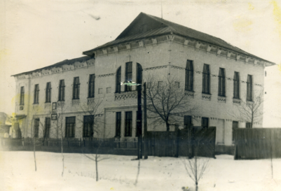
Мереф′янська Спілка Споживачів
Будівля Споживчого товариства
(зараз в ній розташована Мереф’янська загальноосвітня школа І-ІІІ ступенів №1)

Slide 13
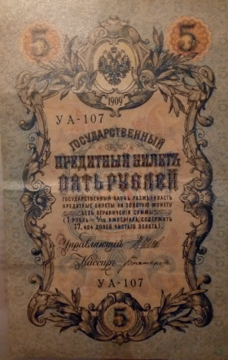
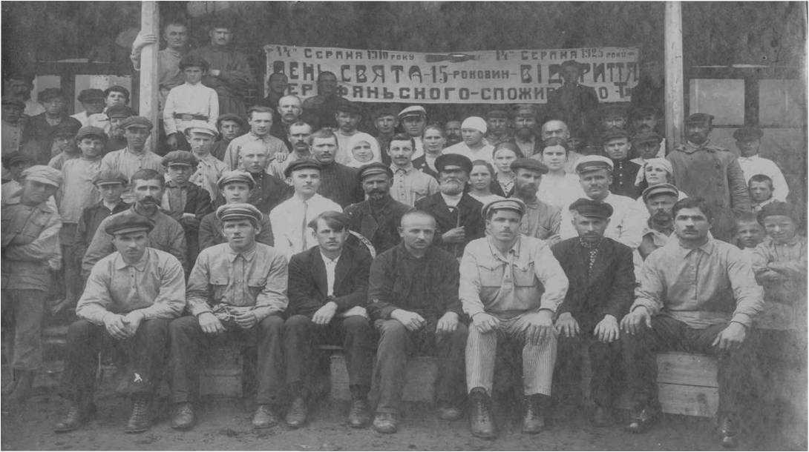
Збори членів Сільскогосподарського товариства
слободи Мерефи, 1913 рік.
Мереф'янське товариство споживачів – 15 років.
[Матеріали історико-краєзнавчого музея
при комунальному закладі « Мереф'янська загальноосвітня
школа І-ІІІ ступенів №6]
Пай
Мереф'янського товариства споживачів

Slide 14
Початкове земське змішане училище, 1906
(нині корпус Мереф'янської ЦРБ, по вулиці Дніпровська)
Урок в однокласном чотирьохрічному земському училищі

Slide 15
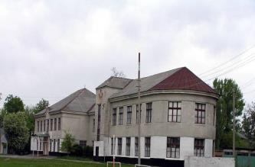
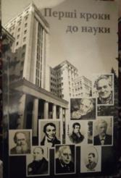

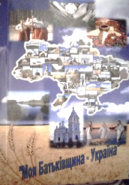
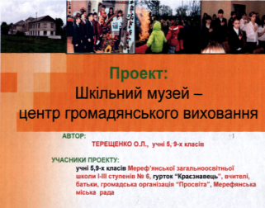


Історико-Краєзнавчий музей при комунальному закладі «Мереф'янська загальноосвітня школа І-ІІІ ступенів №6»

Slide 16
Дякую за увагу

